Slide 1
ПЕРЕВІРКА ДОМАШНЬОГО ЗАВДАННЯ
1. Вправа № 54, 55 с.47
Хімія 10 кл. Підручник для середніх загальноосвітніх навчальних закладів / П.П. Попель, Л.С. Криля. – Київ «Академія» 2010 р. 206 с.
№54
а) NН₄СІ + АgNО₃ →
б) ( NН₄)₂SО₄ + Ва(ОН)₂ →
в) ( NН₄)₂СО₃ + Н₂SО₄ →
NН₄ NО₃ + АgСІ↓
ВаSО₄↓+ 2NН₃ + 2Н₂О
(NН₄)₂ SО₄ + СО₂↑ + Н₂О
хімія
№55
(NН₄)₂СО₃→ NН₄СІ→NН₃→(NН₄)₂SО₄→ NН₄ NО₃
хімія
(NН₄)₂СО₃+НСІ → NН₄СІ+СО₂↑+Н₂О
NН₄СІ→ NН₃↑+НСІ
2NН₃ + Н₂SО₄→ (NН₄)₂SО₄
(NН₄)₂SО₄+2НNО₃→2 NН₄NО₃+ Н₂SО₄

Slide 2
БЛІЦ-ОПИТУВАННЯ
1. Який агрегатний стан за нормальних умов притаманний для сполук неметалічних елементів з Гідрогеном?
.
2. Вкажіть формулу і назву сполуки Нітрогену і Гідрогену?
3. Як можна отримати амоніак?
4. Тип зв’язку між атомами у молекулі амоніаку?
5. Дайте визначення якісних реакцій? Наведіть приклад якісної реакції на амоній – катіони.

Slide 3
БЛІЦ-ОПИТУВАННЯ
6. Як ви вважаєте, на чому застосовано застосування амоній гідроген карбонату у хлібопекарській справі?
7. Наведіть приклади солей амонію. Що в їх складі особливе у порівнянні з іншими солями?
8. На прикладі амоній сульфат напишіть рівняння реакцій, що характеризують основні хімічні властивості солей амонію.
9. Як потрібно збирати амоніак у пробірку. Чому?
10. Пробірку з амоніаком занурюємо у воду дном догори. Чому піднімається стовп води?

Slide 4
ВСТАНОВІТЬ ВІДПОВІДНІСТЬ
«МІЖ РІВНЯННЯМИ РЕАКЦІЙ»
ВСТАНОВІТЬ ВІДПОВІДНІСТЬ:
N₂+3Н₂ → А) 2NО₂
3NН₃+Н₃РО₄ → Б)4NО↑+6Н₂О
(NН₄)₃РО₄ → В) 2NН₃↑
4NН₃+5О₂→ Г) 3NН₃↑+ Н₃РО₄
5. 2NО+О₂→ Д) (NН₄)₃РО₄
ВІДПОВІДІ:
1. N₂+3Н₂→ В) 2NН₃↑
2. 3NН₃+Н₃РО₄→ Д) (NН₄)₃РО₄
3. (NН₄)₃РО₄→ Г) 3NН₃↑+ Н₃РО₄
4. 4NН₃+5О₂→ Б) 4NО↑+6Н₂О
5. 2NО+О₂→ А) 2NО₂

Slide 5
КИ
cv
´ТА
cv
КИСЛОТА
ХЛОРИДНА

Slide 6
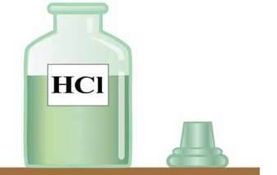
СПОЛУКИ НЕМЕТАЛІЧНИХ ЕЛЕМЕНТІВ З ГІДРОГЕНОМ. ГІДРОГЕН ХЛОРИД. ХЛОРИДНА КИСЛОТА
хімія
хімія

Slide 7
МЕТА ЗАНЯТТЯ
закріпити хімічні властивості кислот на прикладі хлоридної кислоти;
ознайомити з хімічними та фізичними властивостями хлоридної кислоти та хлороводню;
навчити якісно визначати хлоридну кислоту та її солі;
розвивати навички проведення хімічного експерименту, складання хімічних рівнянь;
сформувати вміння робити висновки за результатами хімічних дослідів;
з’ясувати галузі застосування хлоридної кислоти.

Slide 8
ПЛАН ЗАНЯТТЯ
1. Гідроген хлорид. Хлоридна кислота
2. Добування хлоридної кислоти
3. Хімічні властивості хлоридної кислоти
Дія на індикатори
Взаємодія з металами
Взаємодія з оксидами
Взаємодія з основами
Взаємодія з солями
Якісна реакція на хлорид – іон.
4. Хлориди та їх застосування.
5. Застосування хлоридної кислоти.

Slide 9
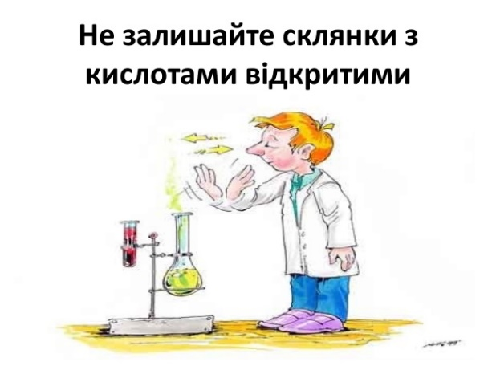
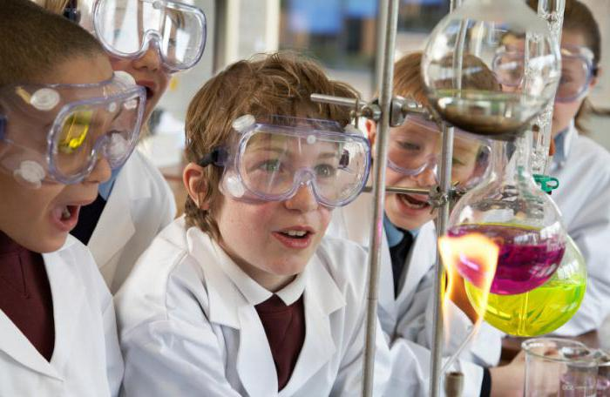
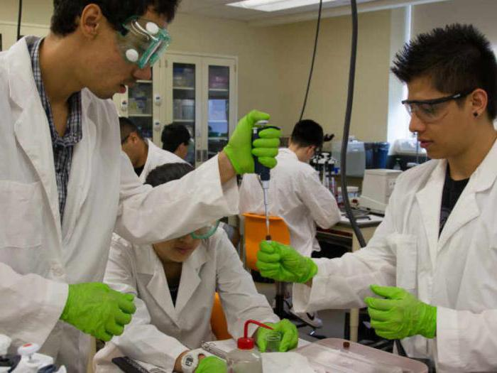
Вправа «Чи знаєте Ви…?»
ЯК ПРАВИЛЬНО ПОВОДИТИСЯ З КИСЛОТАМИ???
ПРИГАДАЄМО ПРАВИЛА ТЕХНІКИ БЕЗПЕКИ.

Slide 10
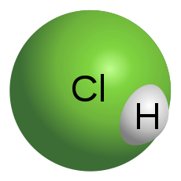
ФІЗИЧНІ ВЛАСТИВОСТІ
Гідроген хлорид НСІ
ХЛОРОВОДЕНЬ
ВОДНИЙ РОЗЧИН
ХЛОРОВОНЮ НАЗИВАЮТЬ
БЕЗБАРВНИЙ ГАЗ
РІЗКИЙ ЗАПАХ
1.3 ВАЖЧИЙ ЗА ПОВІТРЯ
НА ПОВІТРІ «ДИМИТЬ»
РОЗЧИНЯЄТЬСЯ У ВОДІ
ХЛОРИДНОЮ КИСЛОТОЮ
ЦЕ БЕЗБАРВНА РІДИНА.
МАСОВА ЧАСТКА НСІ У КОНЦЕНТРОВАНІЙ ХЛОРИДНІЙ КИСЛОТІ — 37 %

Slide 11
ДОБУВАННЯ
В хімічних лабораторіях одержують, нагріваючи NaСl і концентровану H₂SO₄:
2NaCl+H₂SO₄=
Na₂SO₄+2HCІ↑
Згадайте, як необхідно збирати гідроген хлорид НСІ?
У промисловості НСІ одержують із простих речовин.

Slide 12
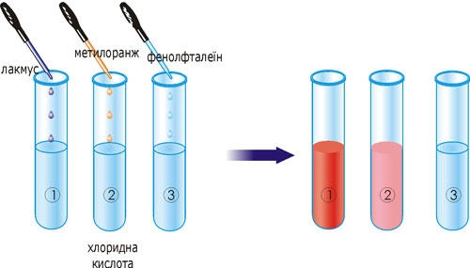
ХІМІЧНІ ВЛАСТИВОСТІ
Дія на індикатори

Slide 13
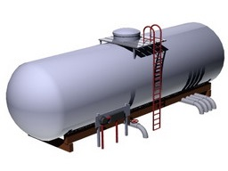
ПРАЦІВНИК МИТНОЇ СЛУЖБИ:
«Я працівник митної служби звертаюсь до вас по допомогу. Ми затримали вантаж, але в наслідок шахрайських операцій серед цистерн з хлоридною кислотою з’явились цистерни з водою.
У мене є зразки рідин з 3-х цистерн – пробірка №1, пробірка №2 і пробірка №3. Треба визначити в яких цистернах кислота». На допомогу видано універсальний папірець.
1
H2O
H2O
кислота
2
3

Slide 14
ХІМІЧНІ ВЛАСТИВОСТІ
Взаємодія з металами
а) Zn + 2НСl =
б) Cu + HCl →
ZnCl₂ + Н₂↑

Slide 15
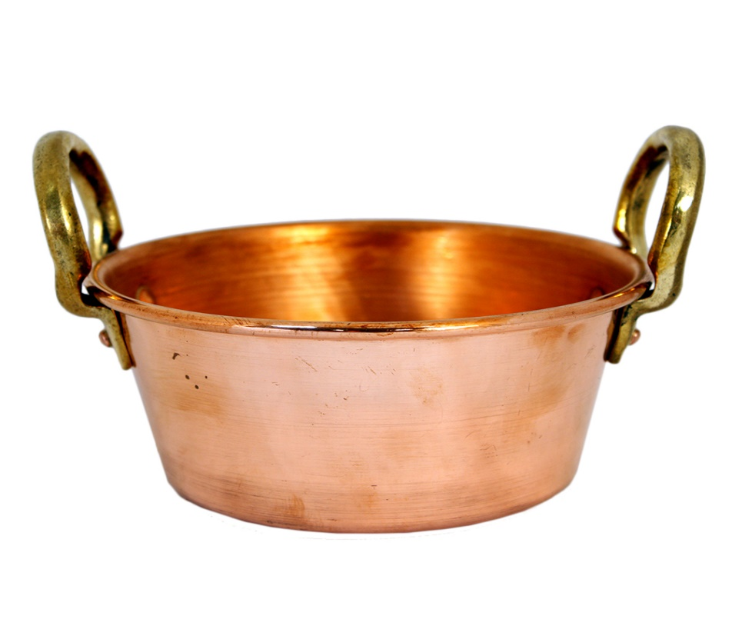
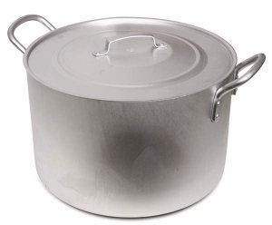
ЧИ МОЖНО В АЛЮМІНІЄВИЙ ПОСУД НАЛИТИ КИСЛОТУ? ЧОМУ? А В МІДНИЙ?
Ні. Не можна.
Так. Можна.

Slide 16
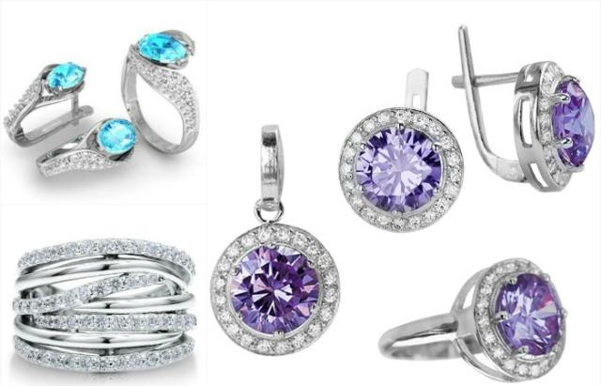
ДАПОМОЖІТЬ ЮВЕЛІРУ. Ювелір: «Я ювелір. Звертаюсь до вас по допомогу. Ми отримали партію виробів із срібла, але в мене є підозра, що деякі вироби зроблені із цинку. Як хімічним шляхом відрізнити срібло від цинку?»

Slide 17
ХІМІЧНІ ВЛАСТИВОСТІ
Взаємодія з оксидами:
CuО + 2НCl →
Fе₂О₃+6НСІ→
CuCl₂ + Н₂О
2FеСІ₃+3Н₂О
Взаємодія з основами:
НСІ + NaOH→
НСІ + Al(OH)3→

Slide 18
ХІМІЧНІ ВЛАСТИВОСТІ
Взаємодія з солями
Nа₂СО₃+2НСІ→
2NаСІ+СО₂↑+Н₂О
HCІ + AgNO₃ = NaCІ + AgNO₃ =
AgCІ↓ + HNO₃
AgCІ↓ + NaNO₃
Це – якісна реакція на хлоридну кислоту і її солі.

Slide 19
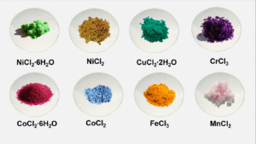
ХЛОРИДИ
Застосування.
Хлориди — солі хлоридної кислоти, майже всі добре розчинні у воді, за винятком АgСІ, РbСІ2. Виявляють типові хімічні властивості класу солей. Мають широке використання. Добувають за допомоги хлоридної кислоти та хлору. Хлориди найважливіша група солей. Серед них є безводні солі та кристалогідрати.

Slide 20
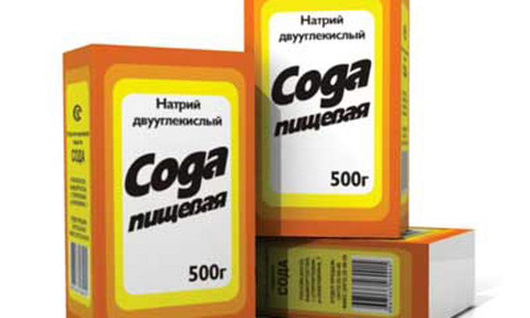
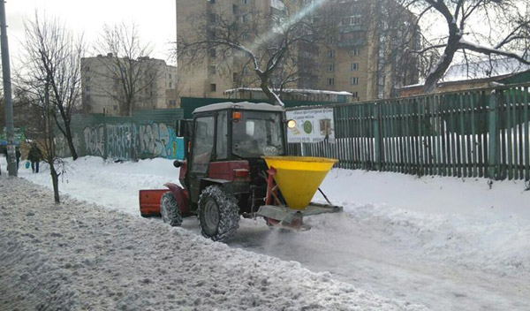
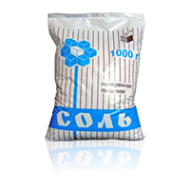
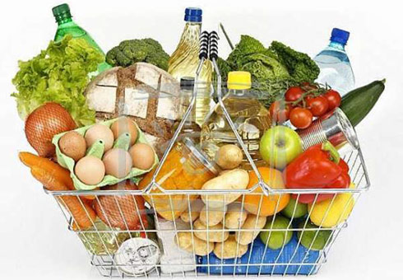
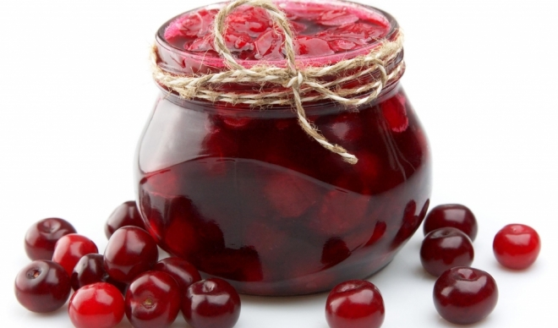
ЗАСТОСУВАННЯ
ХЛОРИДІВ
Виробництво соди,
натрій гідроксиду,
хлору і натрію
У суміші з піском для розтоплення льоду
НАТРІЙ ХЛОРИД
Харчова промисловість
Кулінарія, консервування

Slide 21
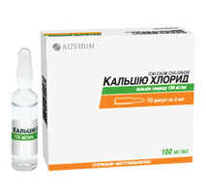
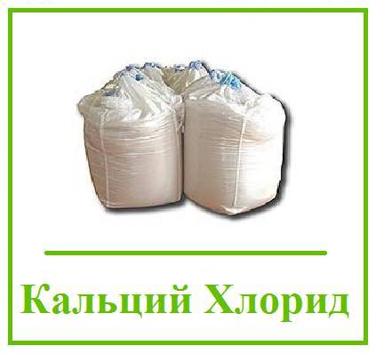
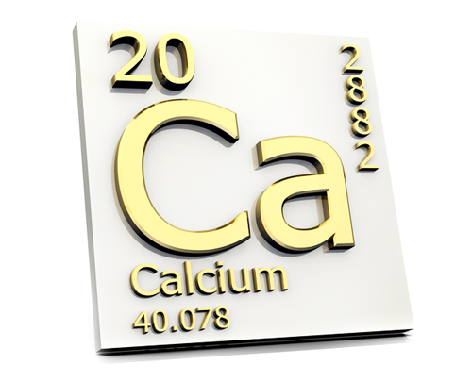
ЗАСТОСУВАННЯ
ХЛОРИДІВ
Осушувач газів органічних сполук
Лікарській засіб при алергії і кровотечі
Компонент охолоджувальних сумішей
Виробництво кальцію

Slide 22
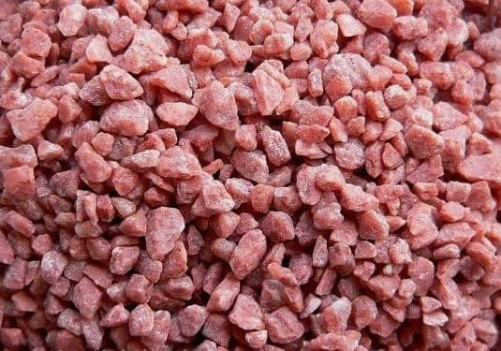
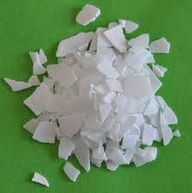
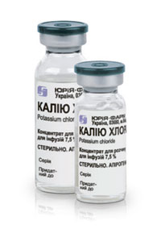
ЗАСТОСУВАННЯ
ХЛОРИДІВ
КСІ
Виробництво калій гідроксиду
Мінеральні добрива
Медицина

Slide 23
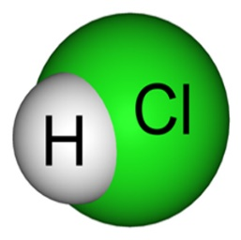
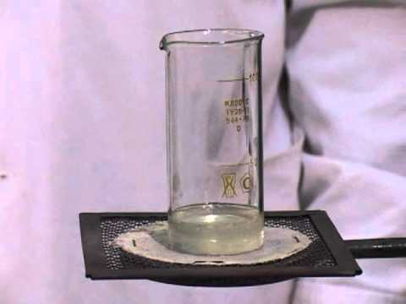
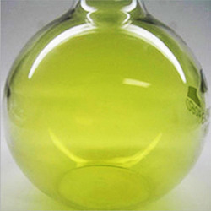
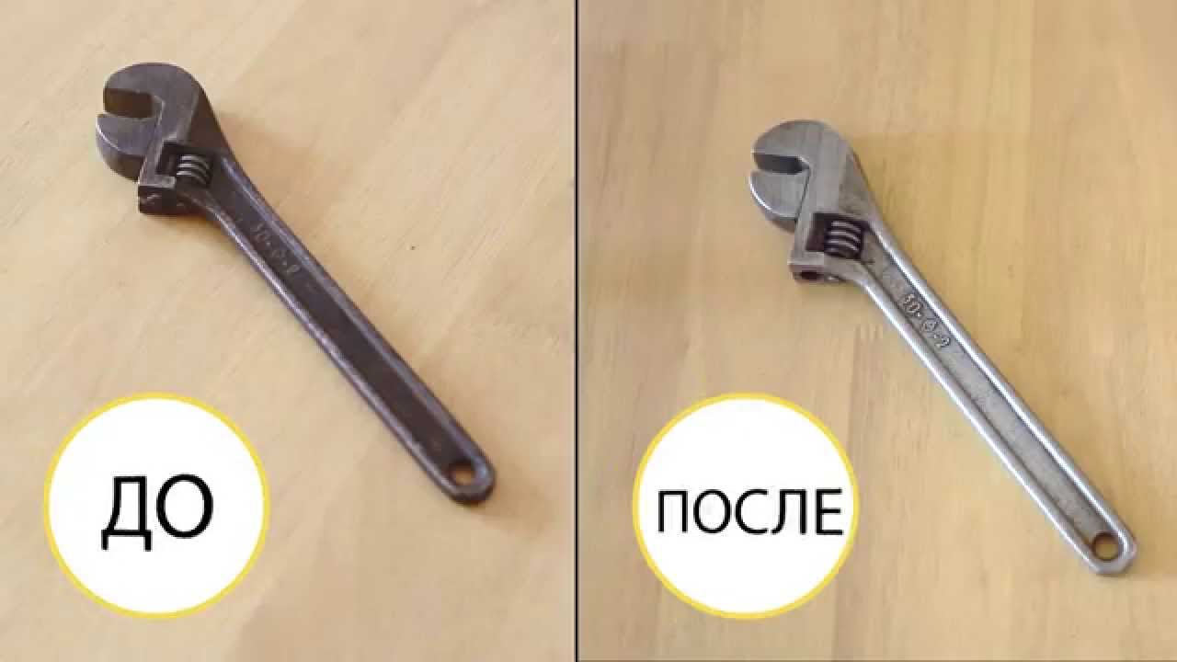
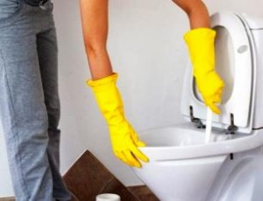
ЗАСТОСУВАННЯ
ХЛОРИДНОЇ КИСЛОТИ
Виробництво хлоридів
Очищення поверхні металів від корозії
Здійснення гідролізу целюлози
Добування хлору в лабораторії
Переробка руд
Очищення раковин, унітазів, умивальників

Slide 24
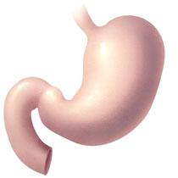
БІОЛОГІЧНИЙ КАЛЕЙДОСКОП
Хлоридна кислота міститься в нас у шлунку. Там вона активує ферменти й бореться з бактеріями. Більшість бактерій, які потрапили в шлунок з їжею, гинуть під її дією хлоридної кислоти.
Цікаво, що у птахів, які харчуються надлом (падаллю), кислотність шлункового соку особливо висока. Це допомагає їм розправлятися з тими мільярдами бактерій, які буквально кишать у падалі.

Slide 25
ЗАКРІПЛЕННЯ ВИВЧЕНОГО МАТЕРІАЛУ
„Впізнай мене”. В 2-х пробірках містяться розчини: натрій хлориду NaCl. і натрій нітрату NaNO₃. Як маючи видані вам реактиви розпізнати ці сполуки
AgNO₃
AgNO₃
NaNO₃
NaСl

Slide 26
ГРА «ЗНАЙДИ ТА ВИПРАВ»
Вірні відповіді
Завдання 1.
Ag+HCl=
К₂O+HCl=КС1+Н₂O
Завдання 2.
Аu+НС1=
MgO+2HCl=MgCl₂+Н₂O
Завдання 3.
Hg+HCl=
А1₂O₃+6HCl=2А1С1₃+3Н₂O
Завдання1. Ag+HCl=AgCl+Н₂↑
К₂O+HCl=К₂С1+Н₂↑
Завдання 2. Аu+НС1=АuС1₃+Н₂↑
MgO+HCl=MgCl+Н₂↑
Завдання 3. Hg+HCl=HgCl₂+Н₂↑
А1₂O₃+HCl=А1С1₂+Н₂↑

Slide 27
РЕФЛЕКСІЯ: ІНДИКАТОР УСПІХУ
ЧЕРВОНИЙ.
ЗАНЯТТЯ ДУЖЕ ЦІКАВЕ.
МЕНІ СПОДОБАЛОСЯ.
ЖОВТИЙ.
МЕНІ СПОДОБАЛОСЯ ЗАНЯТТЯ
АЛЕ Я НЕ ВСЕ ЗРОЗУМІВ.
ЗЕЛЕНИЙ.
БУЛО НЕ ЦІКАВО,
Я НІЧОГО НЕ ЗРОЗУМІВ

Slide 28
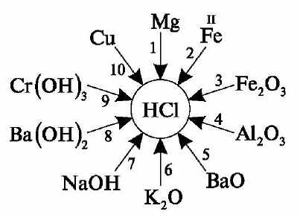
ДОМАШНЄ ЗАВДАННЯ
1. Підготуватися до лабораторної роботи. Прочитати §5, 6.
Хімія 10 кл. Підручник для середніх загальноосвітніх навчальних закладів / П.П. Попель, Л.С. Криля. – Київ «Академія» 2010 р. 206 с.
2. Виконати вправи № 54, 55
3. Додаткове завдання. Напишіть рівняння реакцій між хлоридною кислотою та наведеними речовинами.

Slide 29
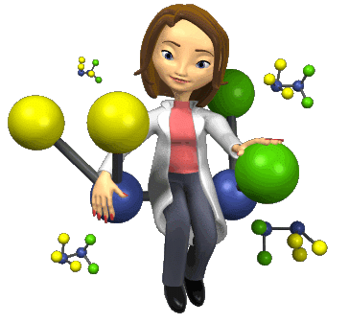
ДЯКУЮ ЗА УВАГУ!

